Slide 1
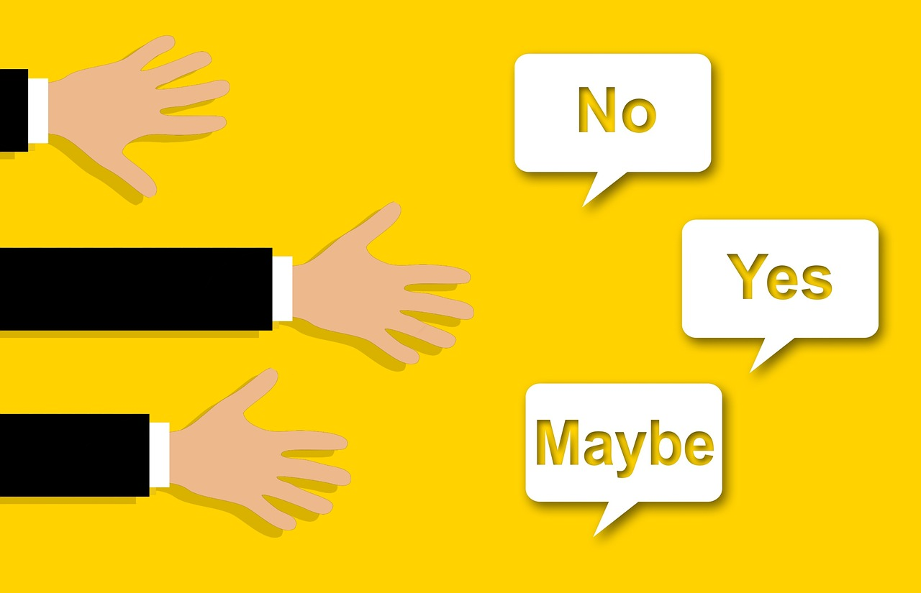
Konfliktmanagement
in
Teams
Torsten Krüger — Teamentwicklung & Konfliktmanagement — www.stresswert.de

Slide 2
Torsten Krüger — Teamentwicklung & Konfliktmanagement — www.stresswert.de

Slide 3
Fehler
Ressourcen
Stimmung
Arbeitszeiten
Arbeitsabläufe
Streit
Tageslaune
Missstimmung
Aufgabenverteilung
Atmosphärische Störungen
Torsten Krüger — Teamentwicklung & Konfliktmanagement — www.stresswert.de

Slide 4
sichtbarer - beschreibbarer Bereich
Querschiessen
Cliquenwirtschaft
Antipathien
Einstellungen
Gefühle
Motive
Konkurrenzen
Gedanken
Eifersucht
Heimlicher Gewinn
Nicht mitziehen
Statusempfinden
Interessen
Gute Gründe
Torsten Krüger — Teamentwicklung & Konfliktmanagement — www.stresswert.de

Slide 5
sichtbarer - beschreibbarer Bereich
unsichtbarer – verdeckter Bereich
Torsten Krüger — Teamentwicklung & Konfliktmanagement — www.stresswert.de

Slide 6
20 %
sichtbarer - beschreibbarer Bereich
80 %
unsichtbarer – verdeckter Bereich
Torsten Krüger — Teamentwicklung & Konfliktmanagement — www.stresswert.de

Slide 7
Persönlichkeit
Jeder ist einzigartig!
Torsten Krüger — Teamentwicklung & Konfliktmanagement — www.stresswert.de

Slide 8
Persönlichkeitskern
Interessen Motive Werte
beobachtbares Verhalten
Kommunikation
Wirkung
Torsten Krüger — Teamentwicklung & Konfliktmanagement — www.stresswert.de

Slide 9
A
C
D
B
Torsten Krüger — Teamentwicklung & Konfliktmanagement — www.stresswert.de

Slide 10
Dauer
Riemann – Thomann - Modell
Nähe
Distanz
Wechsel
Torsten Krüger — Teamentwicklung & Konfliktmanagement — www.stresswert.de

Slide 11
Riemann – Thomann - Modell
Die Führungskraft als (präventiver) Konfliktmanager
Denken im Gegenteil
Was braucht der jeweilige Typ von Führungskräften (im Konfliktfall) ?
Was bringt ihn in einen (inneren) Widerstand ?
Torsten Krüger — Teamentwicklung & Konfliktmanagement — www.stresswert.de

Slide 12
Konfliktgespräche
strukturiert
führen
Strukturelle
Veränderungen
im Team entwickeln
Denken im
Gegenteil
Strategien
Wahrnehmung
schulen und
Fragen stellen
eigene Rolle
reflektieren
Mut zur
Hypothese
Torsten Krüger — Teamentwicklung & Konfliktmanagement — www.stresswert.de

Slide 13
Strukturiertes Konfliktgespräch
Situation darstellen
Sichtbarer (objektiver) & unsichtbarer (subjektiver) Bereich
Klarheit herstellen
Argumente & Sichtweisen austauschen
Interessen, Motive & Einstellungen klären
Gesprächspausen ertragen
Fragen stellen & Hypothesen bilden
Konsequenzen
umsetzbar & realistisch
Verhältnismäßigkeit beachten
RESPEKT
WERTSCHÄTZUNG
Durchführung & Kontrolle
Alltagskontrolle – ToDo Listen – erneutes Gespräch
Lösungsorientierung
Ideen – Kompromisse – Möglichkeiten
Mitverantwortung an der Lösung verdeutlichen
Vereinbarungen treffen
mündlich – schriftlich
gemeinsame (transparente) Zielraumgestaltung
Torsten Krüger — Teamentwicklung & Konfliktmanagement — www.stresswert.de

Slide 14
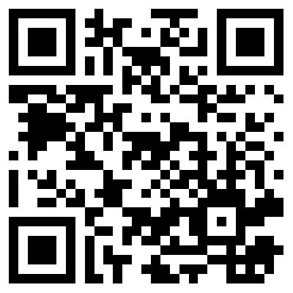
stresswert.de/coltene
Torsten Krüger — Teamentwicklung & Konfliktmanagement — www.stresswert.de

